Slide 1
K A L K U L U S I
O
(MATA4110)
Aturan Rantai dan Turunan Tingkat Tinggi
5
Warsito
PROGRAM STUDI MATEMATIKA – FST UT

Slide 2
Umum: 1. Menjelaskan aturan rantai turunan.
2. Menentukan turunan tingkat tinggi.
Kompetensi
Khusus:
menentukan turunan fungsi komposisi;
menjelaskan pengertian aturan rantai;
menentukan turunan dengan menggunakan aturan rantai;
menentukan turunan fungsi implisit;
menjelaskan turunan tingkat tinggi;
menentukan turunan kedua, ketiga, keempat, ... , ke-n;
menentukan percepatan;
menentukan deret Taylor; dan
menentukan deret Maclaurin.

Slide 3
Prasyarat
Untuk menentukan turunan (derivatif), diperlukan penguasaan materi fungsi, limit fungsi, dan kekontinuan fungsi .
Pada pembahasan aturan rantai dan turunan tingkat tinggi ini, penentuan turunan lebih banyak menggunakan rumus-rumus (bukan menggunakan definisi).

Slide 4

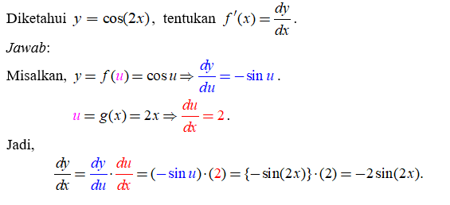
Aturan Rantai Derivatif [Turunan]
Aturan Rantai
Contoh 1.
… silakan dilanjutkan, …. Klik/Enter!.

Slide 5
Aturan Rantai Derivatif [Turunan]
Aturan Rantai
Contoh 1.

Slide 6
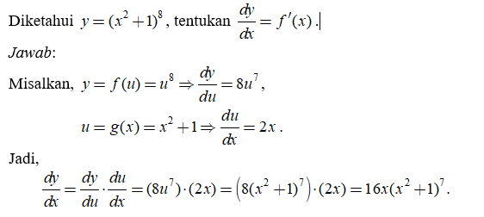
Aturan Rantai Derivatif
Contoh 2.
… silakan dicoba/dilanjutkan sendiri terlebih dahulu.
Jawaban lengkap klik/tekan Enter.

Slide 7
Aturan Rantai Derivatif
Contoh 2.

Slide 8

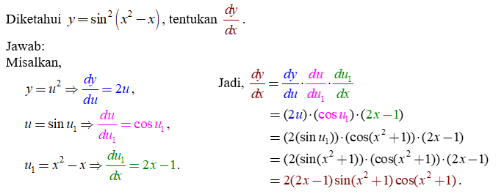
Aturan Rantai Derivatif Diperluas
Aturan rantai derivatif 2 variabel dapat diperluas sampai n variabel.
Contoh 3.
… silakan dicoba sendiri terlebih dahulu.
Jawaban lengkap klik/tekan Enter.

Slide 9
Aturan Rantai Derivatif Diperluas
Aturan rantai derivatif 2 variabel dapat diperluas sampai n variabel.
Contoh 3.

Slide 10
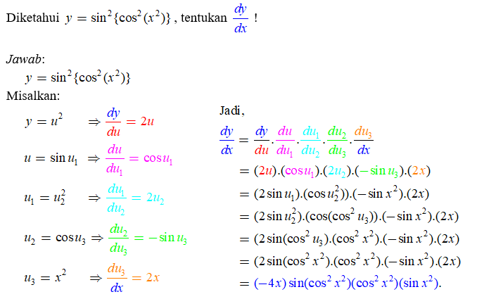
Aturan Rantai Derivatif Diperluas
Contoh 4.
… silakan dicoba sendiri terlebih dahulu.
Jawaban lengkap klik/tekan Enter.

Slide 11
Aturan Rantai Derivatif Diperluas
Contoh 4.

Slide 12
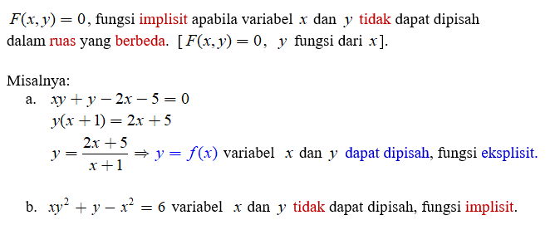
Derivatif Fungsi Implisit
Fungsi Implisit
Bagaimanana cara menentukan turunan fungsi Implisit?

Slide 13
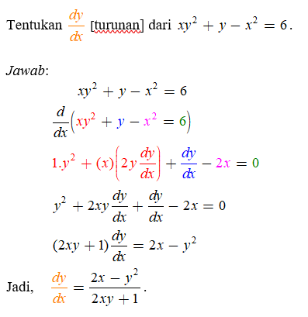
Derivatif Fungsi Implisit
Contoh 5.

Slide 14
Derivatif Fungsi Implisit
Contoh 5.

Slide 15
Derivatif Fungsi Implisit
Contoh 5.

Slide 16
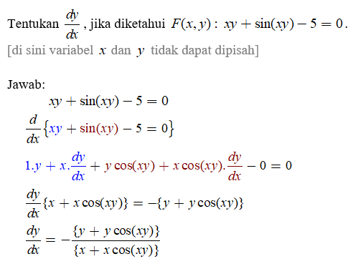

Derivatif Fungsi Implisit
Contoh 6.
… silakan dicoba sendiri terlebih dahulu.
Jawaban lengkap klik/tekan Enter.
Latihan: [diskusikan bersama teman/tutor!]
Tentukan turunan pertama fungsi implisit:

Slide 17
Derivatif Fungsi Implisit
Contoh 6.
Latihan: [diskusikan bersama teman/tutor!]
Tentukan turunan pertama fungsi implisit:

Slide 18
Derivatif Fungsi Implisit
Contoh 6.
Latihan: [diskusikan bersama teman/tutor!]
Tentukan turunan pertama fungsi implisit:

Slide 19
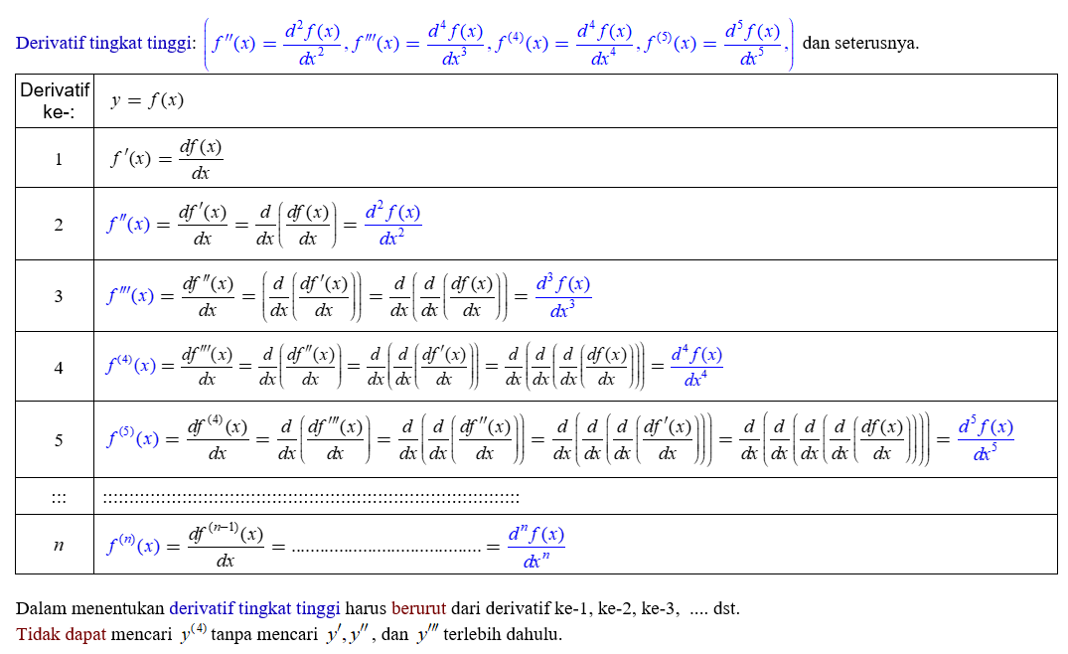
Derivatif [Turunan] Tingkat Tinggi
Turunan Tingkat Tinggi

Slide 20
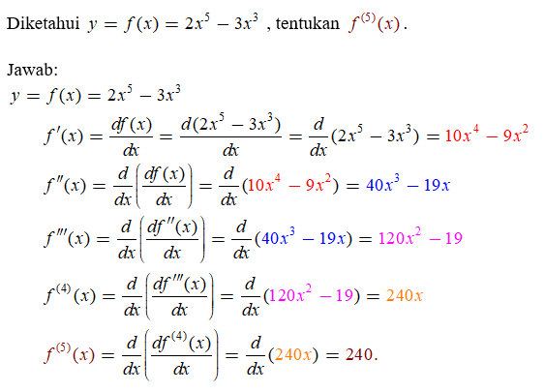
Derivatif Tingkat Tinggi
Contoh 7.

Slide 21
Derivatif Tingkat Tinggi
Contoh 7.

Slide 22
Derivatif Tingkat Tinggi
Contoh 7.

Slide 23
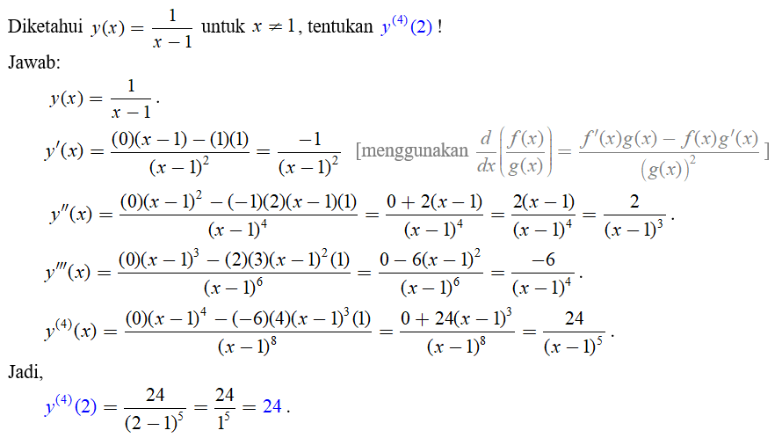
Derivatif Tingkat Tinggi
Contoh 8.

Slide 24
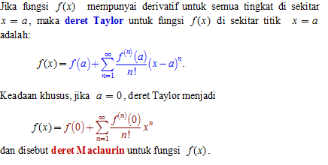
Deret Taylor dan Maclaurin

Slide 25
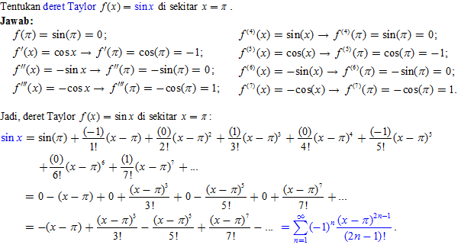
Deret Taylor dan Maclaurin
Contoh 9.

Slide 26
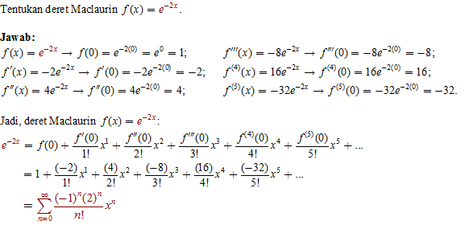
Deret Taylor dan Maclaurin
Contoh 10.

Slide 27
Penutup
Pembahasan materi Inisiasi 5 ini hanya sebagian dari materi aturan rantai turunan dan turunan tingkat tinggi. Oleh karena itu, dalam kesempatan lain, mahasiswa masih dituntut untuk mempelajari bagian atau referensi lain yang berkaitan dengan bahasan materi Inisiasi 5.
Semoga Sukses!

Slide 28
Terima Kasih
2020
Terima Kasih
2020

